Slide 1
Akademicka
Baza Wiedzy

Slide 2
Opis problemu
Rozwiązanie
Agenda
Sposób poruszania się po stronie
Funkcjonalności kluczowe
Ułatwienia dla osób z niepełnosprawnościami
Korzyści biznesowe
Zakończenie

Slide 3
Opis problemu
brak możliwości porównania dorobku naukowców z różnych jednostek,
rozproszone informacje w różnych bazach wiedzy,
ograniczona widoczność naukowców,
czasochłonne wyszukiwanie ekspertów,
brak jednolitego systemu porównania osiągnięć naukowych i publikacji.
Wróć do spisu

Slide 4
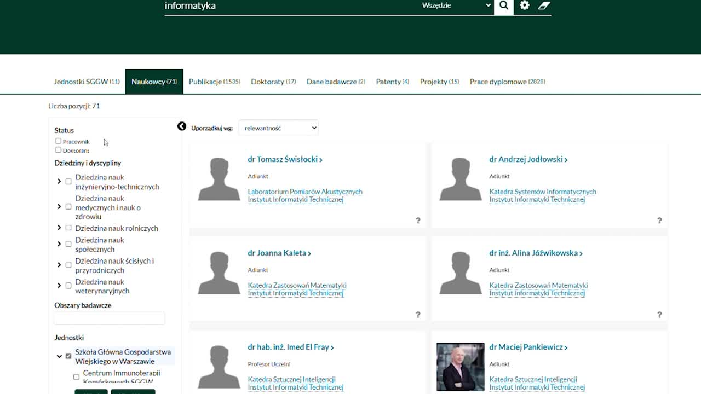
Opis problemu c.d.

Slide 5
Opis problemu c.d.
Wcielmy się w rolę rekrutera firmy IT, szukającego specjalisty od sztucznej inteligencji.
Aktualne rozwiązanie jest niezautomatyzowane, czasochłonne i niewygodne.
Wróć do spisu

Slide 6
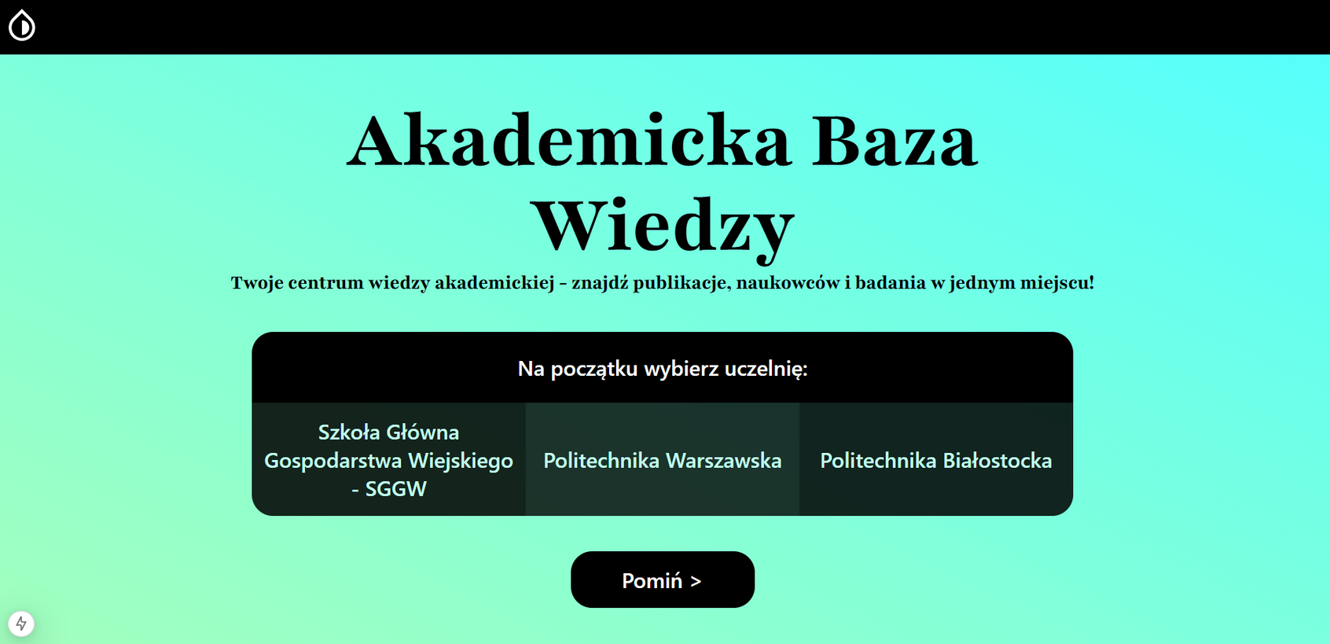
Rozwiązanie
Akademicka Baza Wiedzy

Slide 7
Porównywanie
Rozwiązanie
c.d.
Łatwa w obsłudze, intuicyjna porównywarka wielu naukowców na raz na podstawie ilości publikacji, współczynnika IF oraz ilości punktów ministerialnych.
Filtrowanie
Nasza aplikacja umożliwia łatwe filtrowanie po:
uczelni,
Instytucie, a także dziedzinie nauki,
Katedrze,
punktach ministerialnych,
współczynniku IF,
latach wydawania publikacji,
stanowisku oraz tytule akademickim naukowca,
ilości publikacji,
wydawcy,
rodzaju publikacji.
Dostęp do profilu w bazie uczelni
Każdy profil zawiera wszelkie interesujące dane związane z aktywnością naukowca, a także przycisk, który automatycznie przekierowuje nas do jego profilu na stronie bazy wiedzy uczelni.
Wróć do spisu

Slide 8
Rozwiązanie
c.d.
Co oferujemy?
przejrzystość,
intuicyjność,
wsparcie dla różnych grup użytkowników: uczelni oraz indywidualnych naukowców,
centralne miejsce do przeszukiwania danych naukowych,
oszczędność czasu,
zwiększoną efektywność.
Wróć do spisu

Slide 9

Sposób poruszania się po stronie
Wróć do spisu

Slide 10
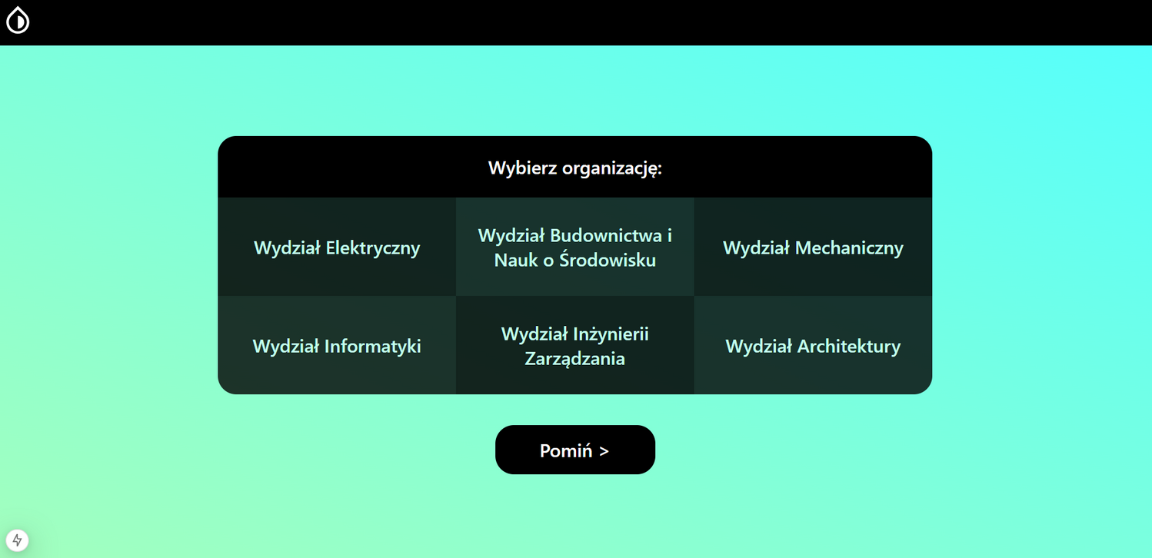
Sposób poruszania się po stronie
Wróć do spisu

Slide 11
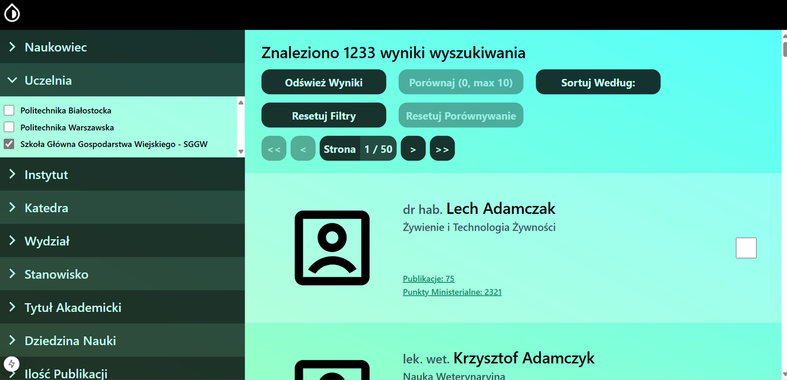
Sposób poruszania się po stronie
Wróć do spisu

Slide 12
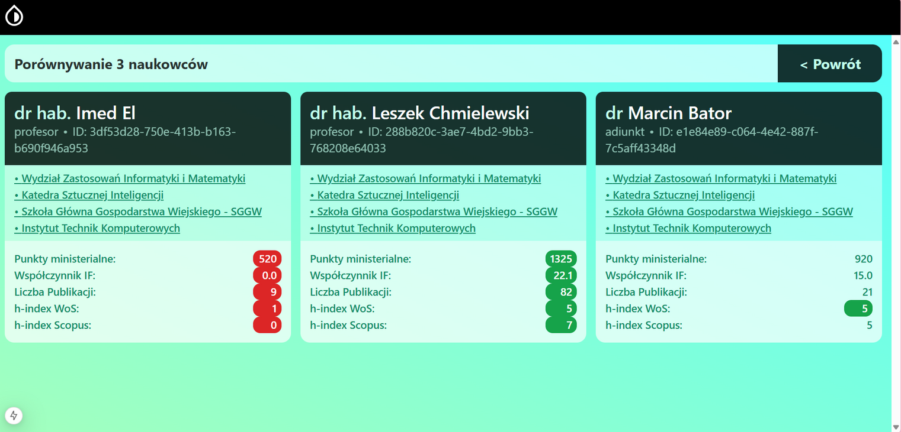
Sposób poruszania się po stronie
Wróć do spisu

Slide 13
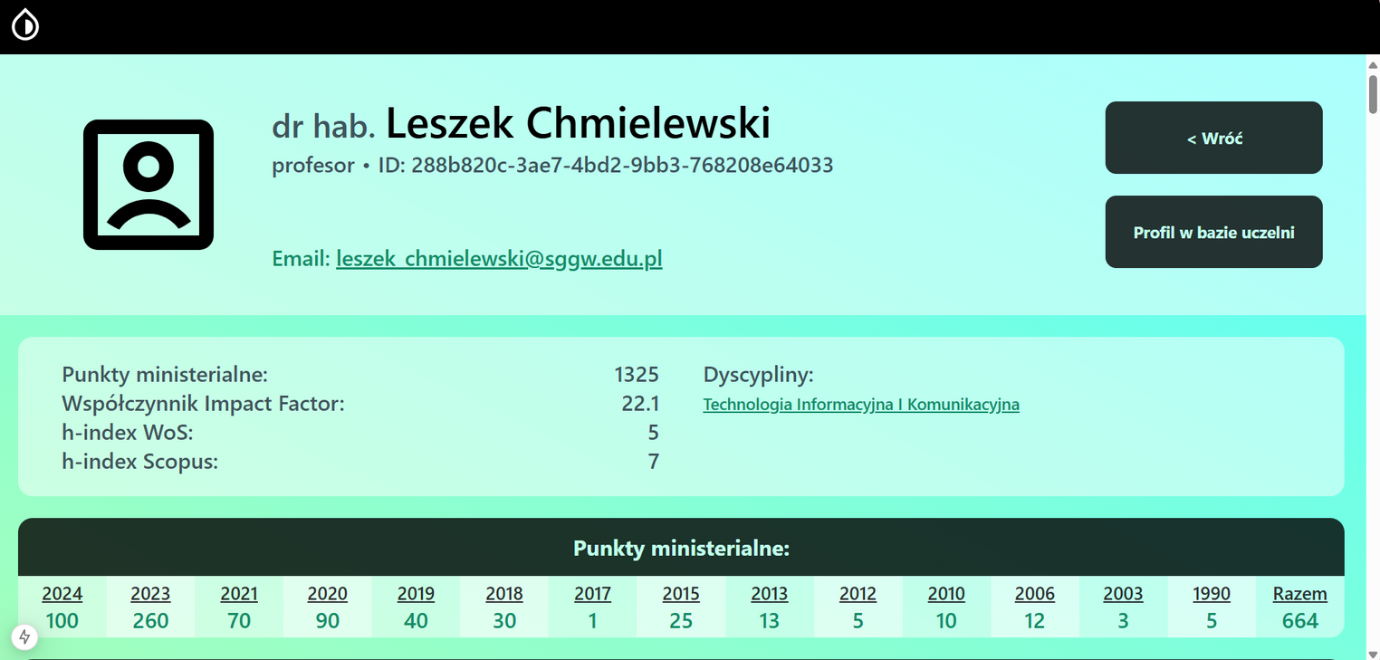
Sposób poruszania się po stronie
Wróć do spisu

Slide 14
Funkcjonalności kluczowe
Wróć do spisu

Slide 15
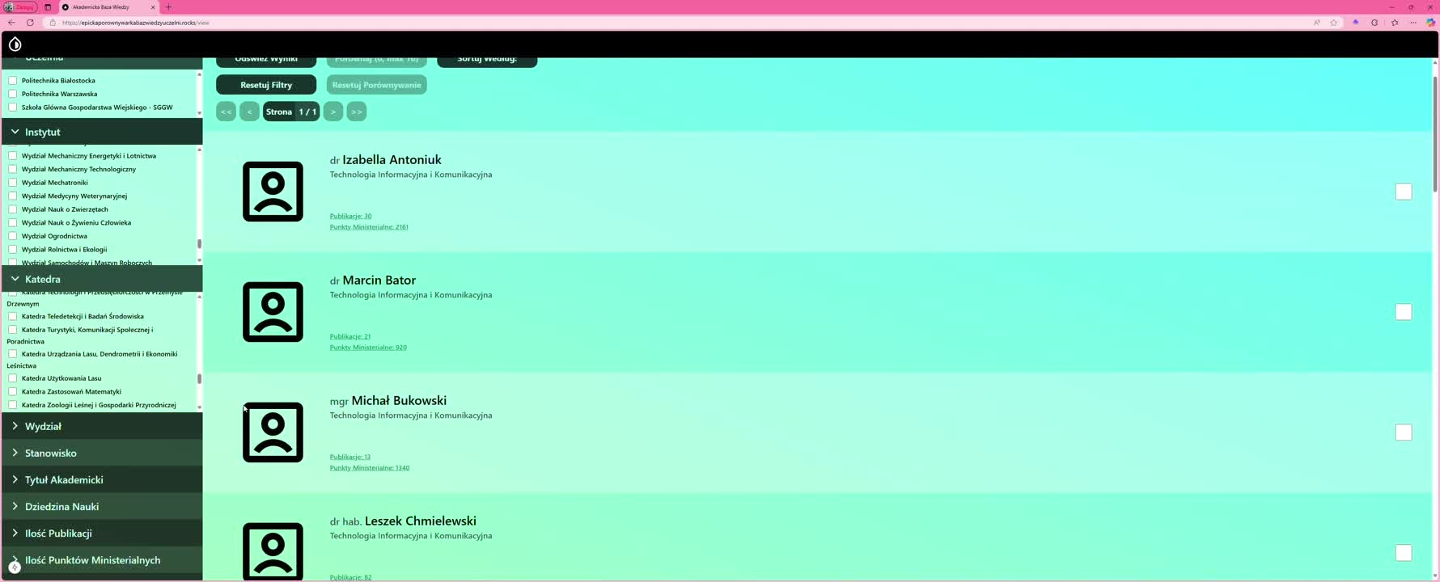
Filtrowanie

Slide 16
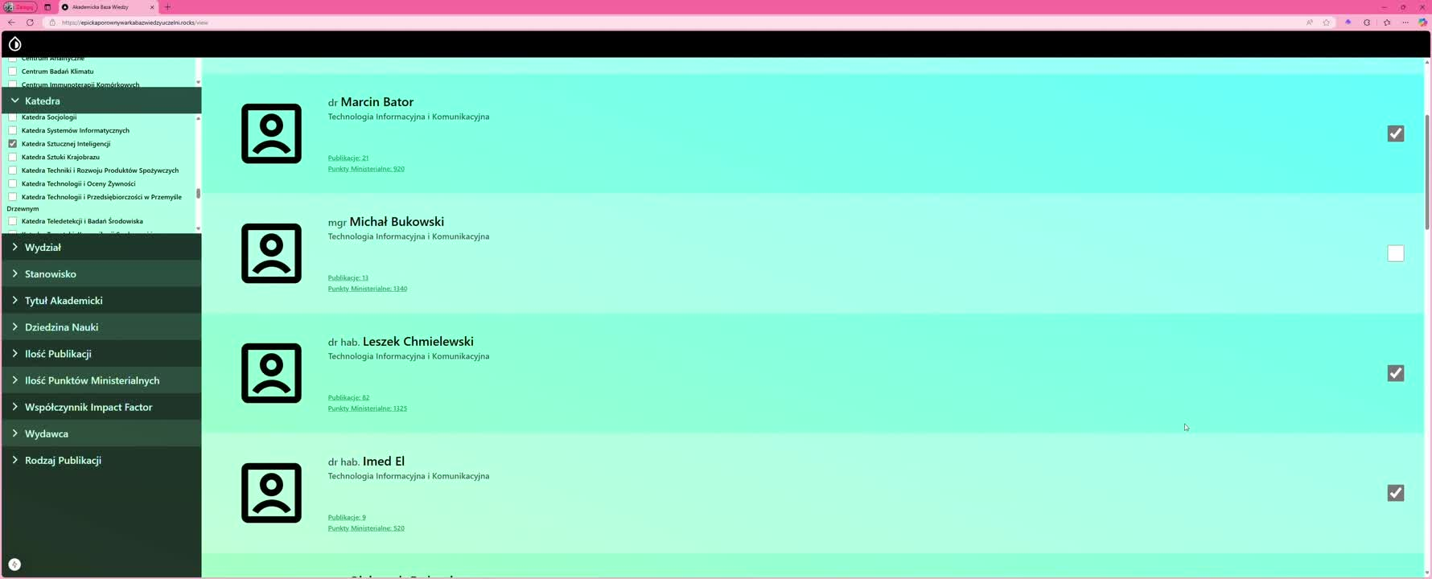
Porównywanie

Slide 17
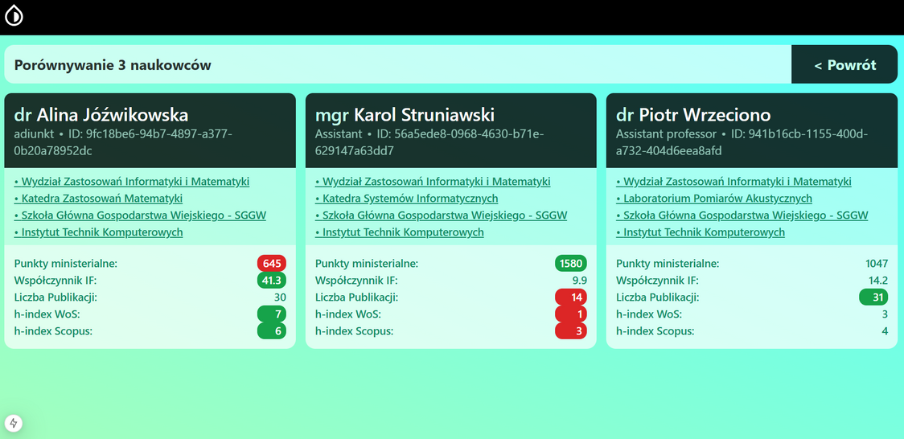
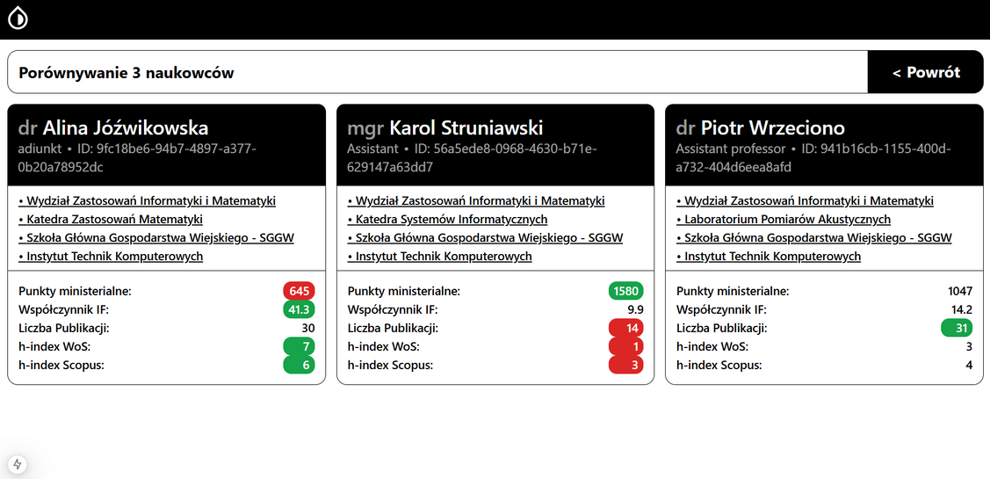
Ułatwienia dla osób z niepełnosprawnościami
Wróć do spisu
Chcemy, aby platforma była dostępna dla wszystkich, niezależnie od ich ograniczeń. Dlatego też strona oferuje dwie opcje kontrastu dla osób z zaburzeniami widzenia.
kontrast domyślny
wysoki kontrast

Slide 18
Korzyści biznesowe
Wróć do spisu
Dla uczelni
Dla naukowców
Dla biznesu
Dla ogółu
zwiększenie widoczności naukowców i promowanie ich osiągnięć,
łatwiejsze zarządzanie danymi naukowymi.
większa widoczność,
większa szansa na współpracę z instytucjami,
jedno miejsce - wszystkie osiągnięcia.
skrócenie czasu potrzebnego na znalezienie ekspertów,
lepsze dopasowanie naukowców do potrzeb projektów badawczych.
promowanie otwartej nauki i większa transparentność w badaniach.

Slide 19
Zakończenie
Nasze rozwiązanie centralizuje dane naukowe i pozwala efektywnie znajdować oraz porównywać ekspertów.
Dziękujemy za uwagę.
Wróć do spisu

